Slide 1
Magyar nyelvű Szentimentanalízis Projekt
Készítette: Név

Slide 2
Projekt Áttekintése
Magyar nyelvű szentimentanalízis modell fejlesztése
Szövegek kategorizálása érzelmek szerint
Negatív
Semleges
Pozitív
Python és Docker használata

Slide 3



Módszertan, Dataset
huBERT előre tanított neurális hálózat mint alapmodell
Jó kiindulási alap
NLP feladatokhoz kiválóan illeszkedik (Természetes nyelvi feldolgozás)
Magyar nyelvű
Alkalmas szövegfeldolgozásra, osztályozásra
HuSST adathalmaz
Címkézett tanítóadatok
Magyar nyelvű kijelentések és a kategória címkéje
Negatív / Semleges / Pozitív

Slide 4
Implementáció
Az előre tanított BERT modell és a HuSST betöltése (Hugging Face dataset)
Tanítás paraméterezése
Előfeldolgozás, tokenizálás
PyTorch segítségével történő tanítás
Kész modell mentése
Webes Docker konténer létrehozása a betanult modellel
Docker Compose indítása

Slide 5
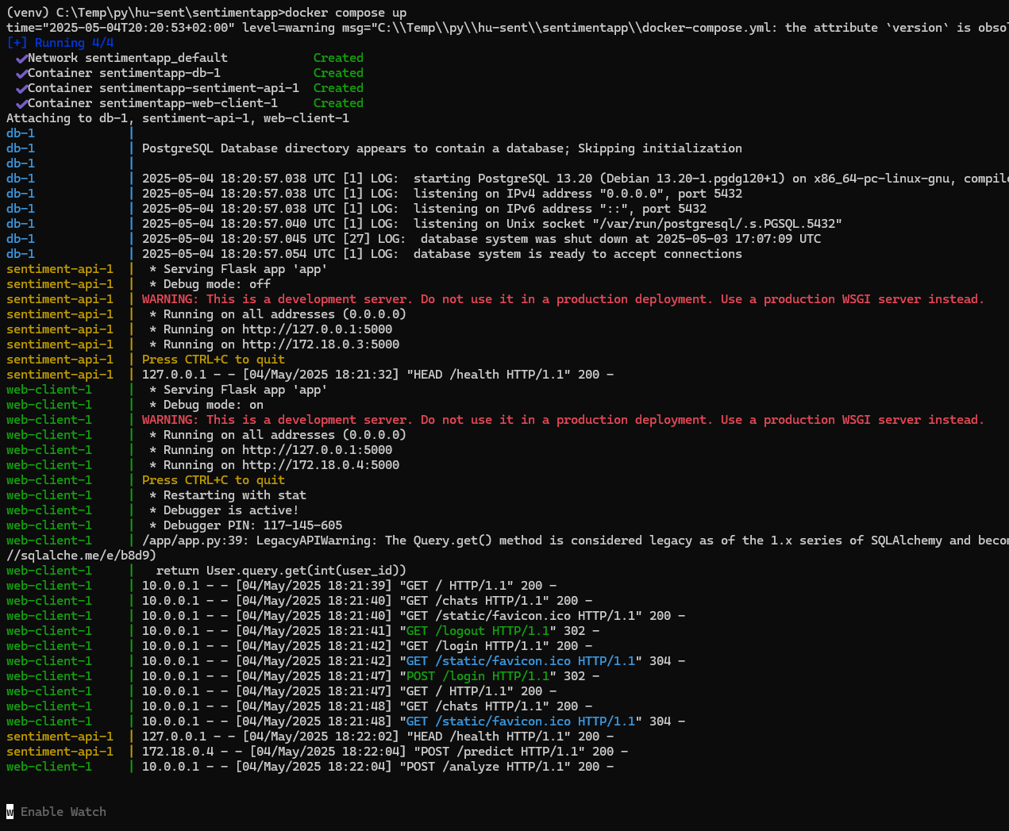
Felhasználás
A konténer indítása után böngészőben láthatjuk a webes felületet
A frontend REST API hívásokon keresztül éri el a backendet
Felhasználókezelés és chatelőzmények tárolása (PostgreSQL)

Slide 6
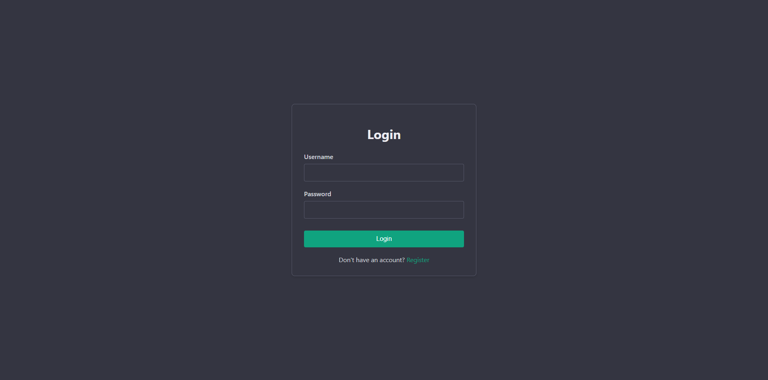
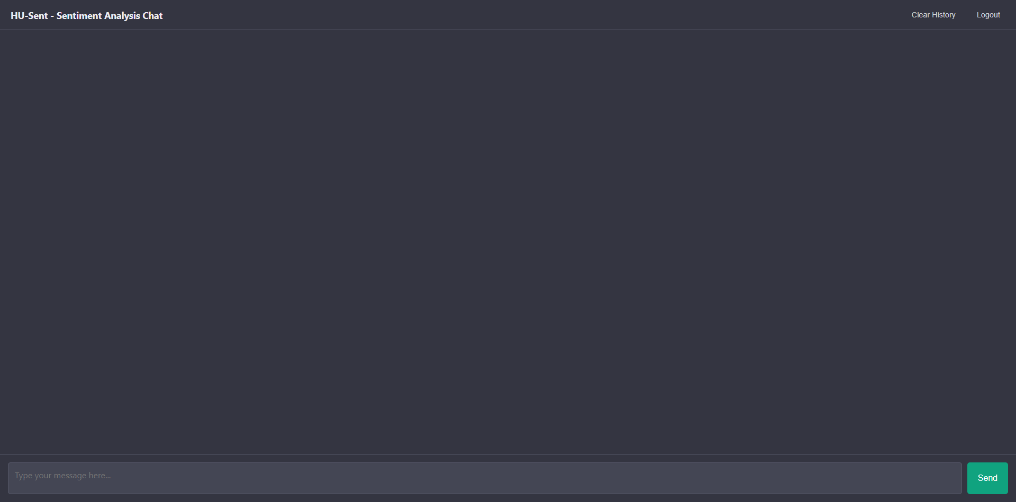
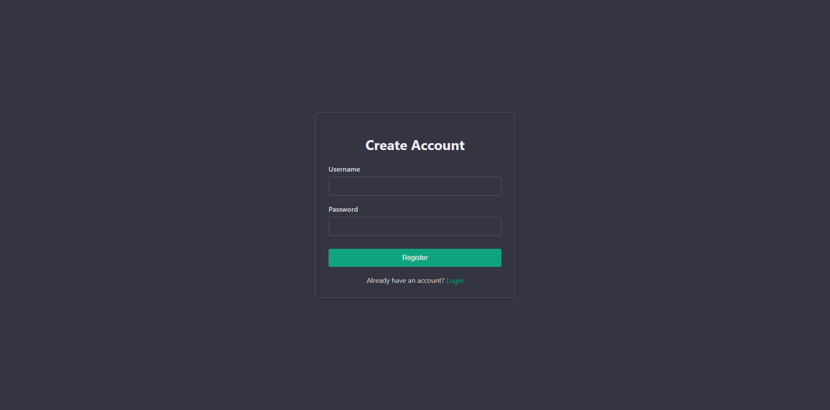
Képek

Slide 7
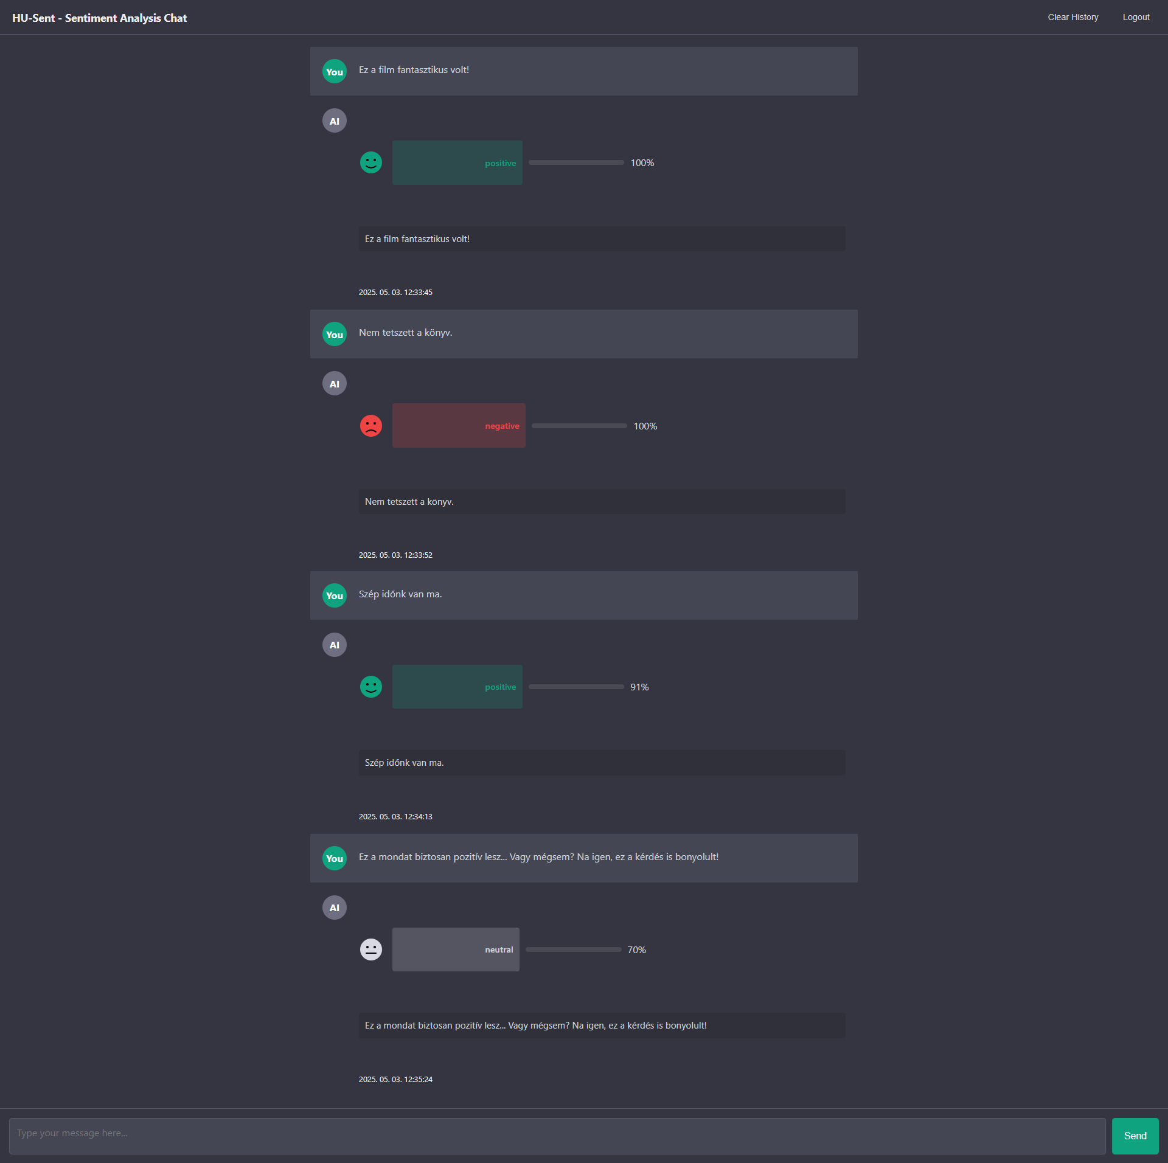
Képek

Slide 8
Köszönöm a figyelmet!

